Slide 1
CATALOGO FLO EXPRESS

Slide 2
PRODUCTOS ALIMENTARIOS

Slide 3
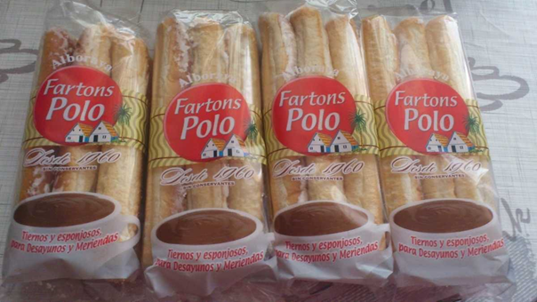
FARTONES
Los Fartones son un tipo de bollo alargado blando, dulce y absorbente que se mojan en horchata.
En cada paquete hay 6 unidades.
-0,78€ el paquete
-18 paquetes 14,04€

Slide 4
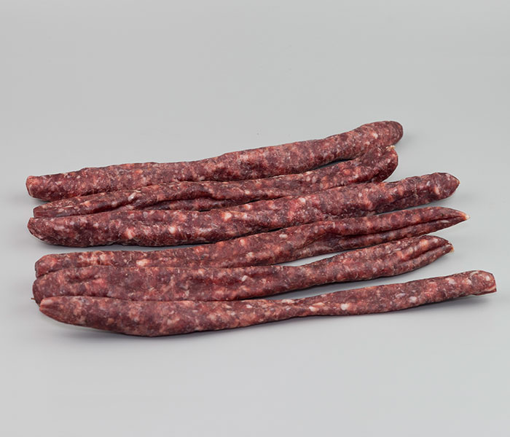
LONGANIZA DE PASCUA (cervera)
Es un embutido típico de la Comunidad Valenciana.
Está elaborada a base de magro de cerdo teniendo una longitud de unos 30 centímetros con el grosor aproximado de un dedo consumiéndose seca.
Cada paquete de longanizas contiene 4 longanizas.
3,3€ el paquete

Slide 5
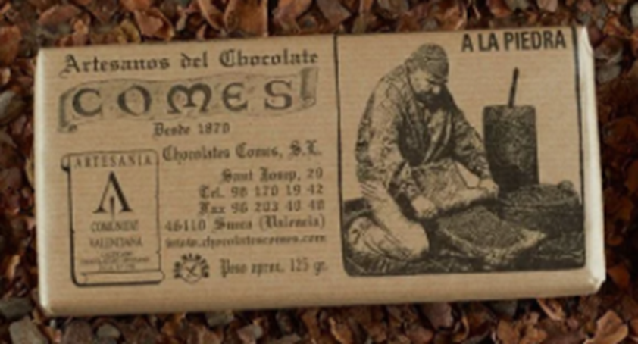
CHOCOLATE (comes)
Tableta de cacao con sabor dulce y textura terrosa.
Ideal para meriendas.
Se come directamente, también se puede rallar para elaborar un chocolate a la taza.
2€ la tableta

Slide 6
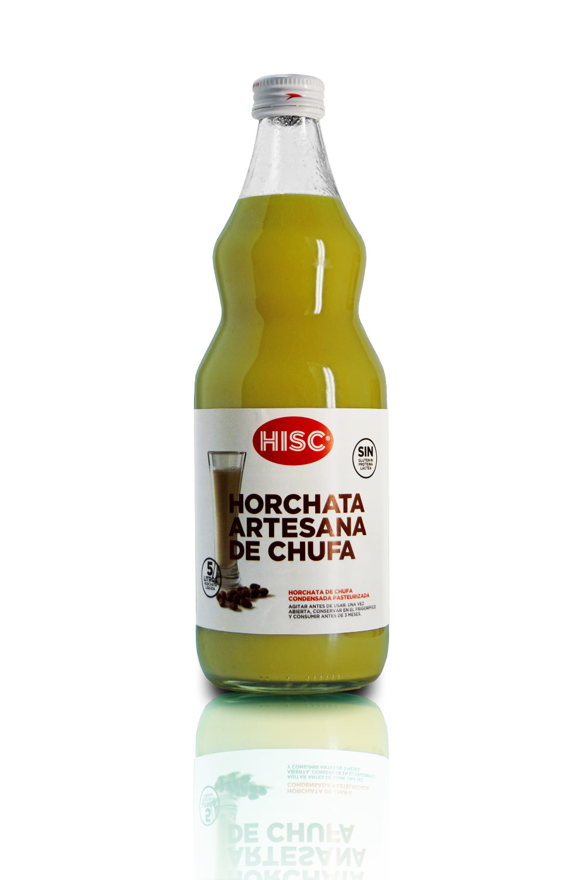
HORCHATA (hisc)
Es una bebida refrescante, preparada con agua, azúcar y chufas mojadas, además de ingredientes que potencian su sabor, como la canela y la piel de un limón.
4,99€ litro

Slide 7
ARROZ (LA CAMPANA)
El Arroz es el segundo cereal más producido en el mundo, ya que se puede decir que es el cereal más importante de la alimentación humana, además de ayudar a reducir el colesterol de la sangre.
-NO CONTIENE ALERGENOS.
-ES PRODUCCIÓN LIMITADA.
2,79€
1Kg

Slide 8
PRODUCTOS DECORATIVOS

Slide 9
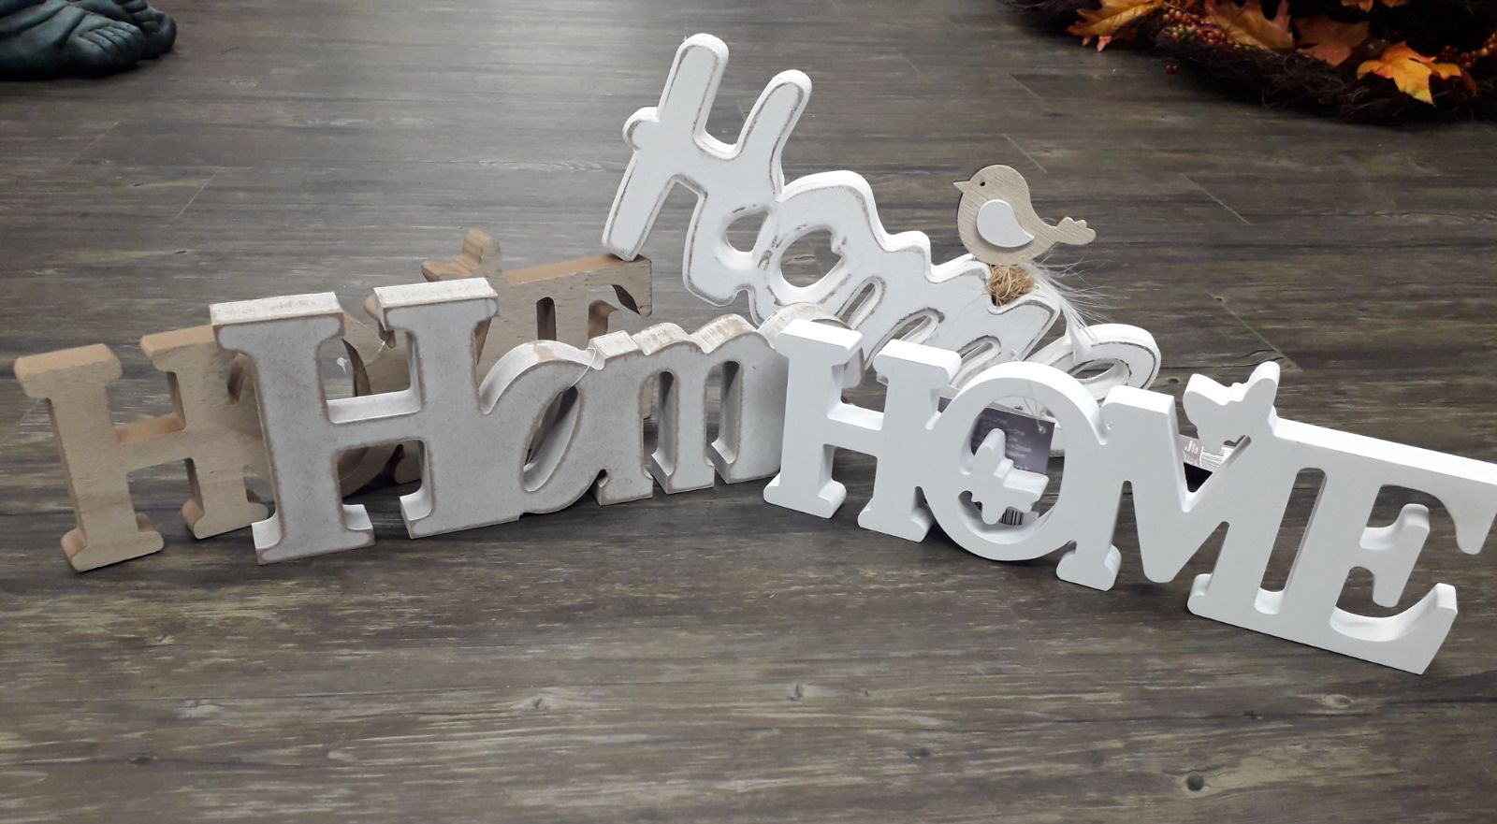
FIGURAS 3D (home)
Estas figuras son de una calidad muy buena.
Perfectas para ponerlas en cualquier lugar de tu casa.
Decorativas y bonitas.
Diferentes modelos a elegir.
3,5€ cada figura

Slide 10
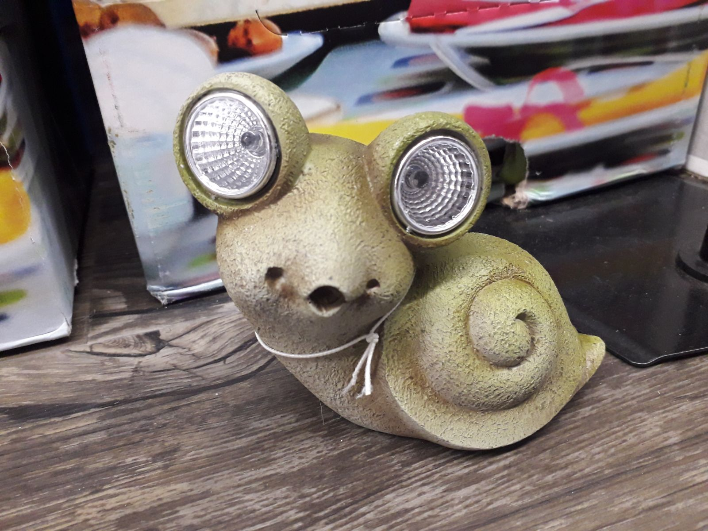
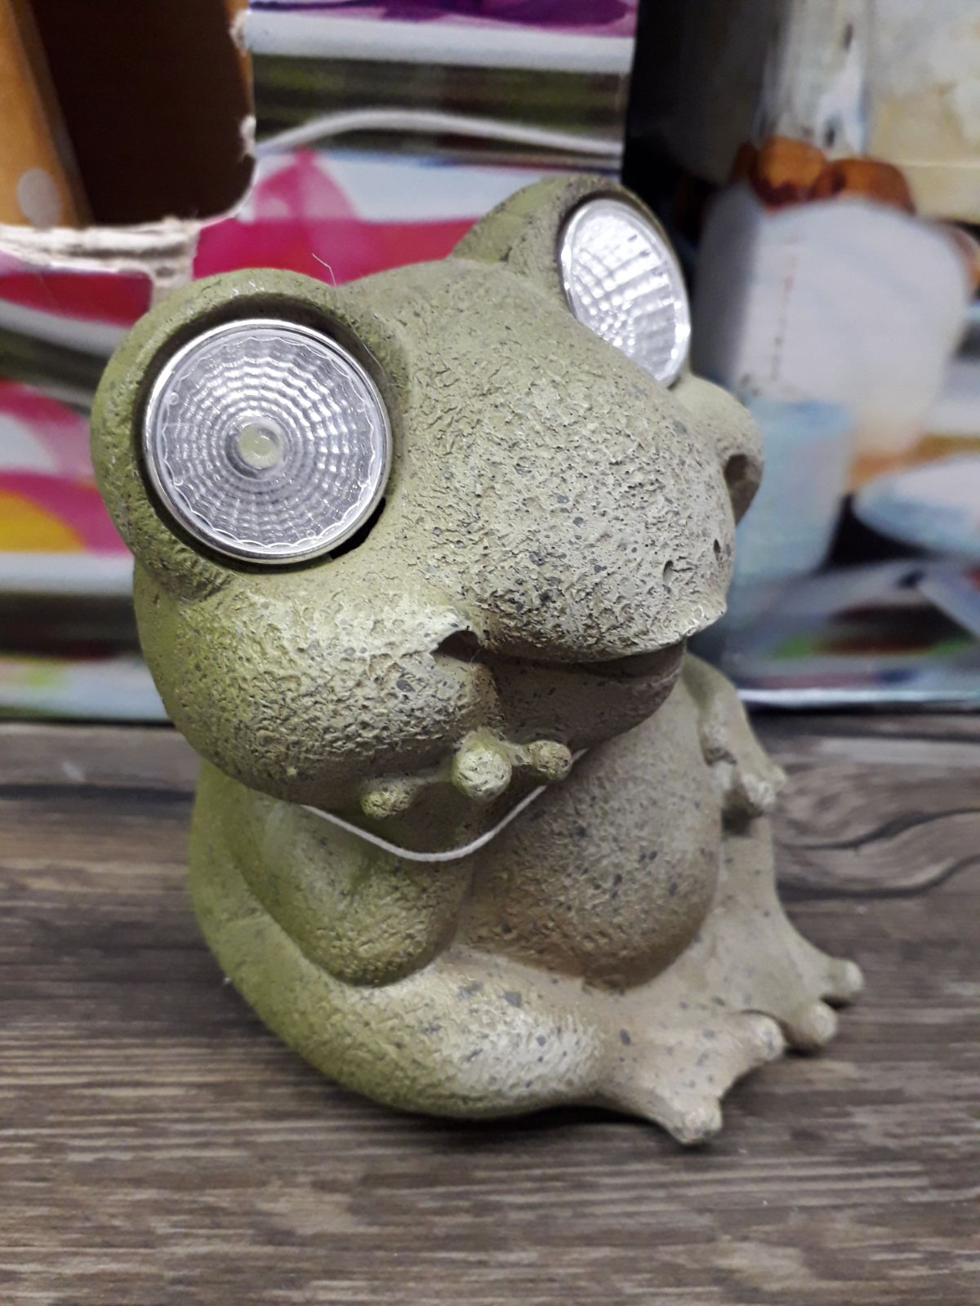
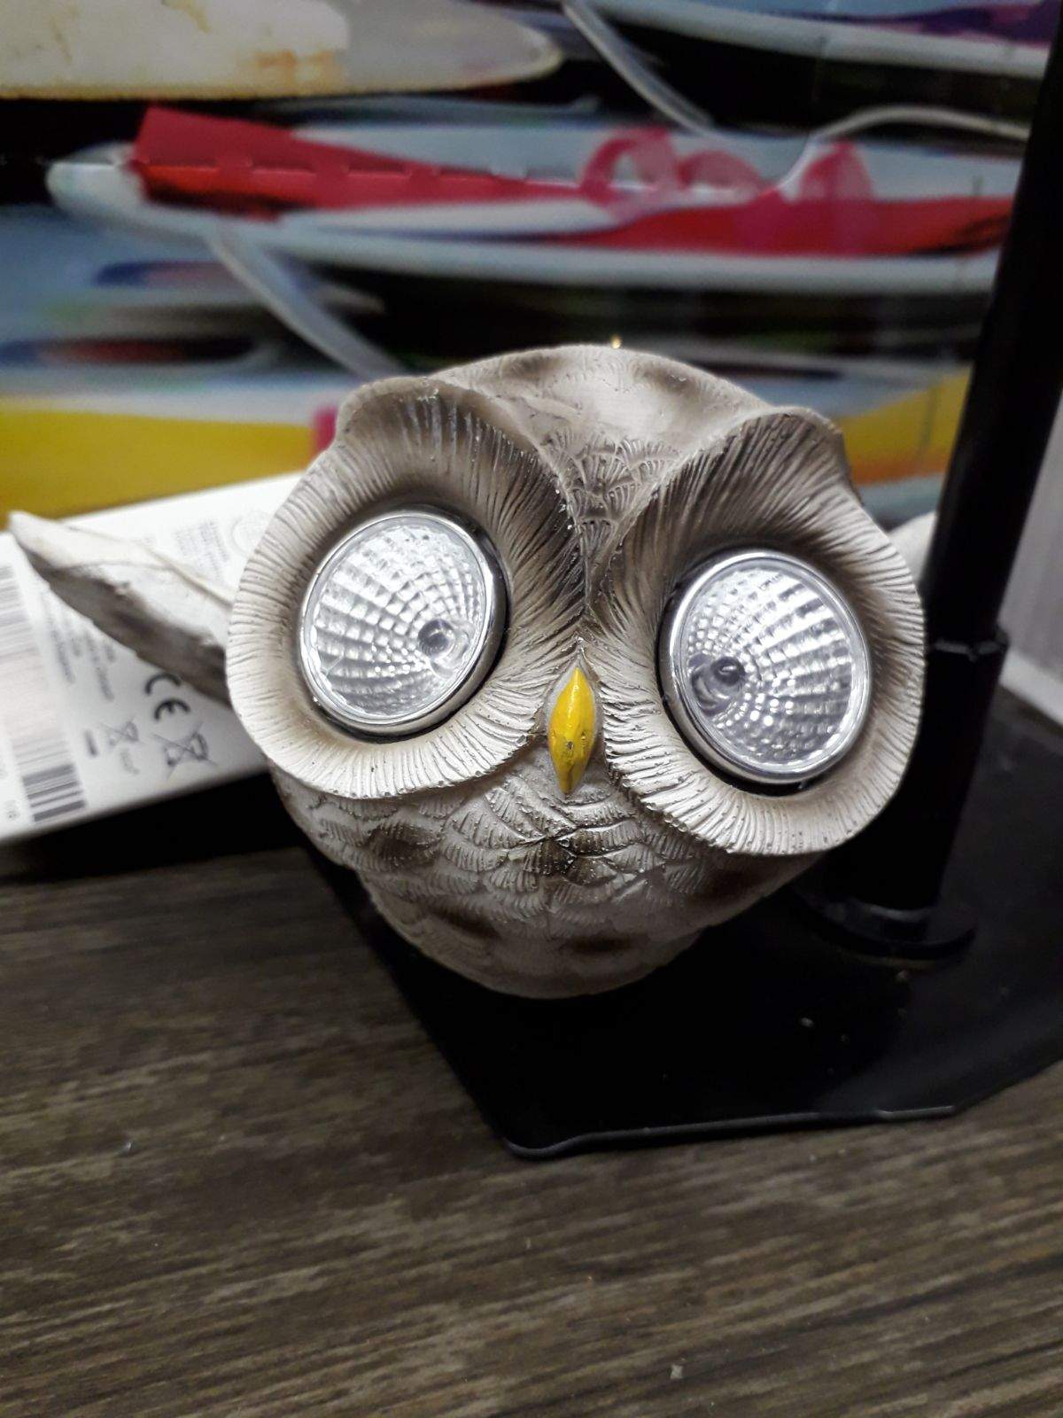
FIGURAS DE ANIMALES
Figuras preciosas para ponerlas en tu jardín, o en cualquier lugar de tu casa.
Llevan el detalle de tener faros en los ojos, lo que quiere decir que hacen luz.
Van a pilas (NO INCLUIDAS).
Varios modelos.
3,5€ cada figura

Slide 11
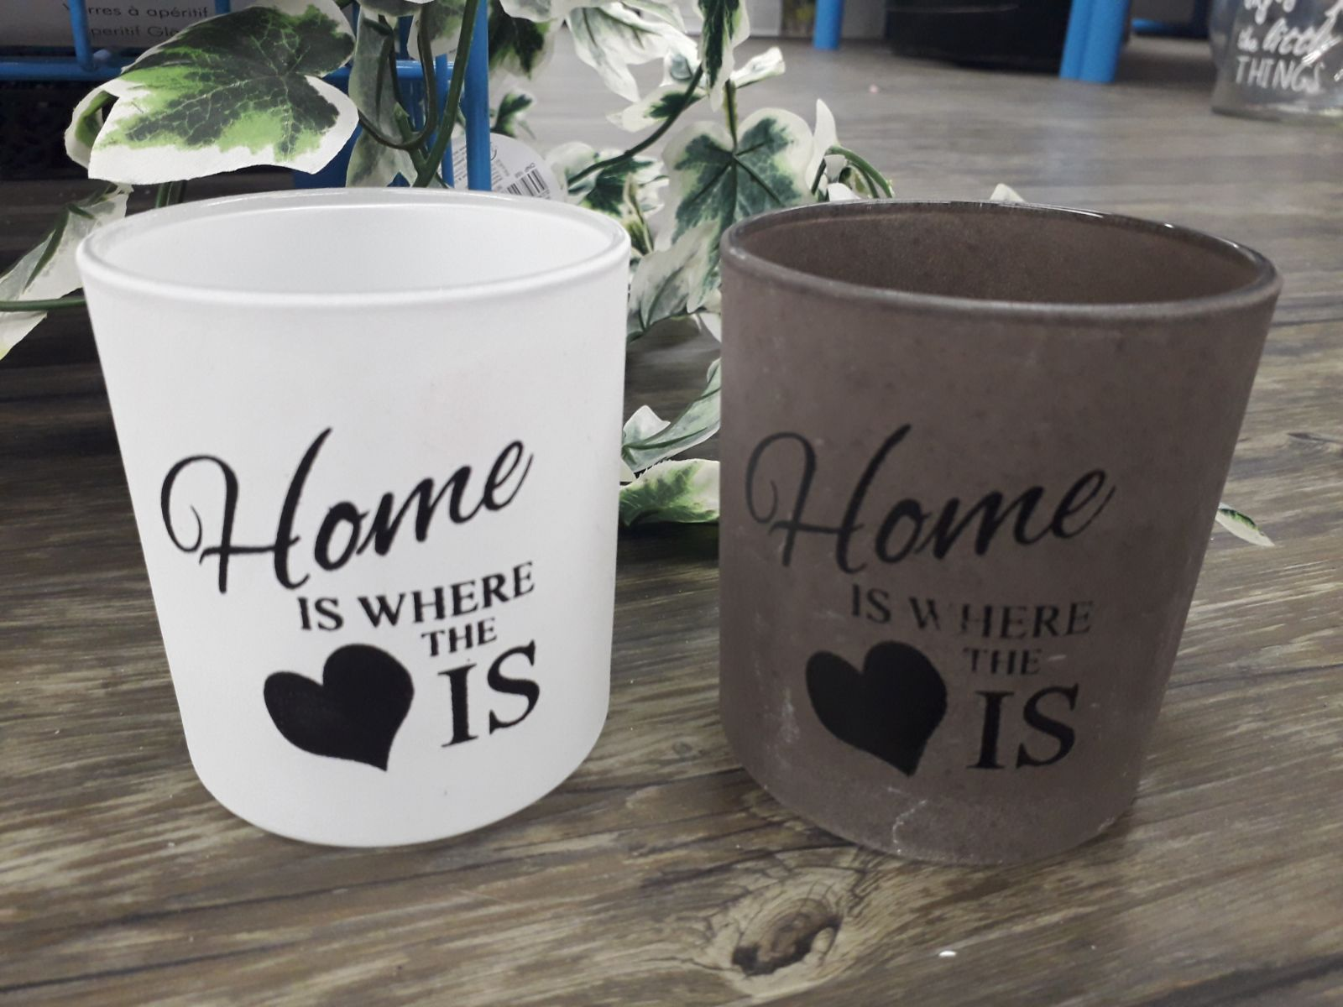
PORTA VELAS
Magníficos porta velas, con tacto suave y agradable.
Vela incluida.
Varios modelos.
Perfectos para dar un mejor ambiente a tu hogar.
1,75€ cada porta velas

Slide 12
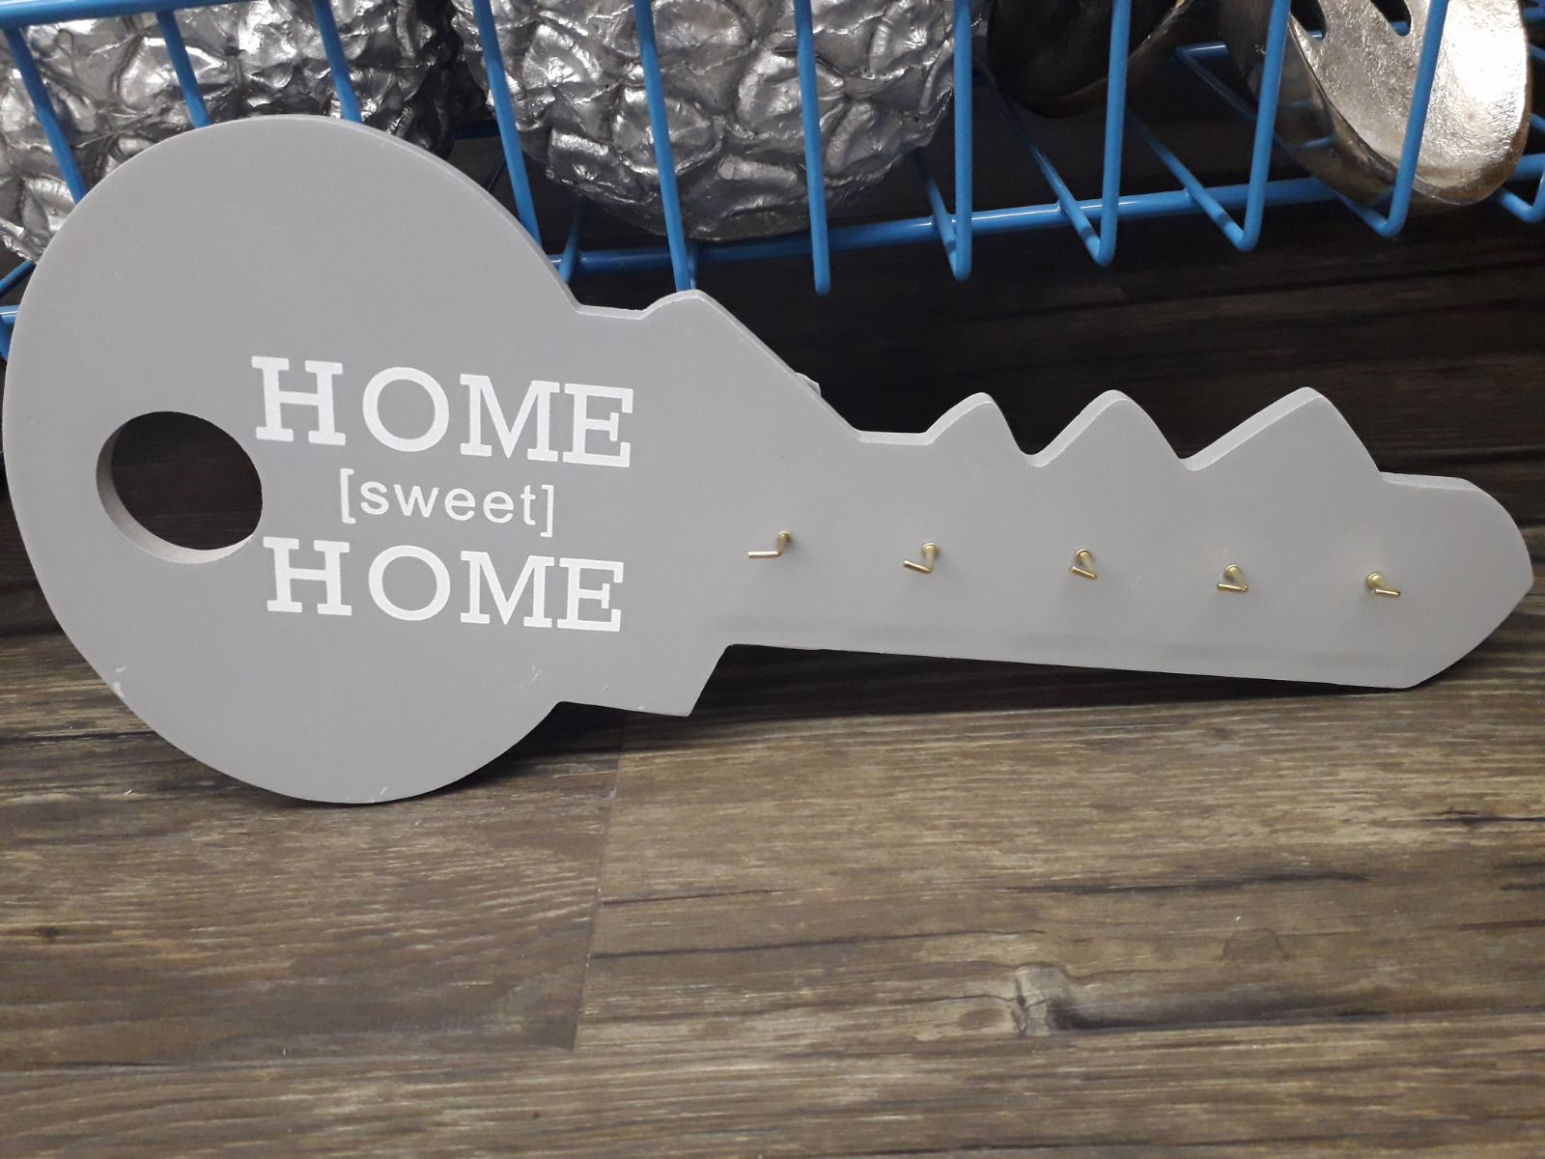
COLGADOR DE LLAVES
Perfecto colgador de llaves para que siempre sepas donde están.
Con enganche por detrás para poder colgarlo en cualquier sitio.
Fácil de poner y agradable a la vista.
4,5€ cada colgador de llaves

Slide 13
DATOS DE CONTACTO
Cooperativa FLO EXPRESS
FLORIDA SECUNDARIA
Avd DIPUTACIÓN s/n
46470 Catarroja (Valencia)
Correo electrónico: floexpressinfo.@gmail.com

